Slide 1
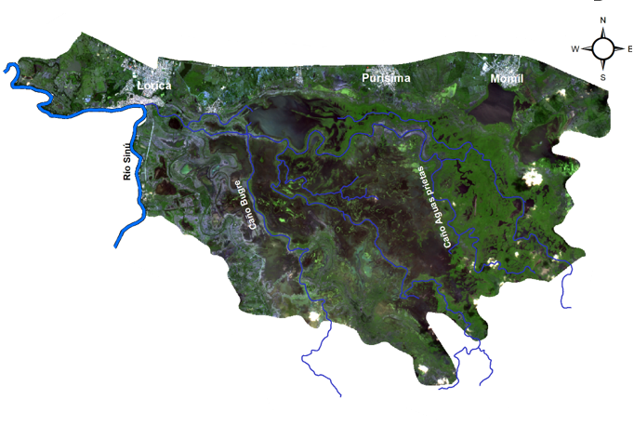
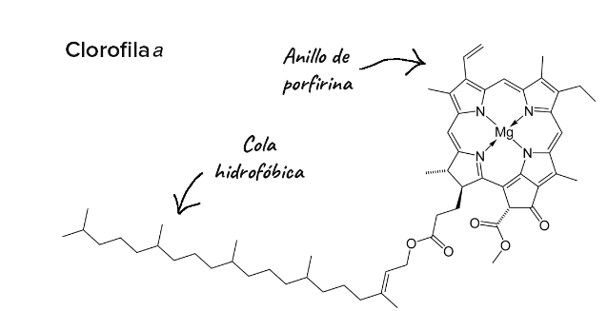

Detectar grupos de algas combinando la reflectancia de imágenes sentinel 2 con clorofilas a, b y c en un humedal.
Cesar Padilla Mendoza
Machine Learning aplicado a geociencias
Sede Medellín
Facultad de Minas
2022
Facultad de minas
Sede Medellín

Slide 2

CONTENIDO
Descripción del problema
Zona de estudio
Variables involucradas
Modelos basados en reflectancia
Resultados
Facultad de minas
Sede Medellín

Slide 3
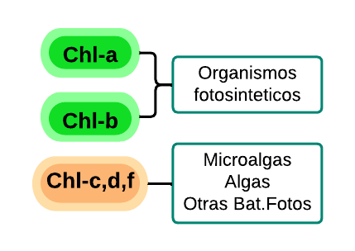
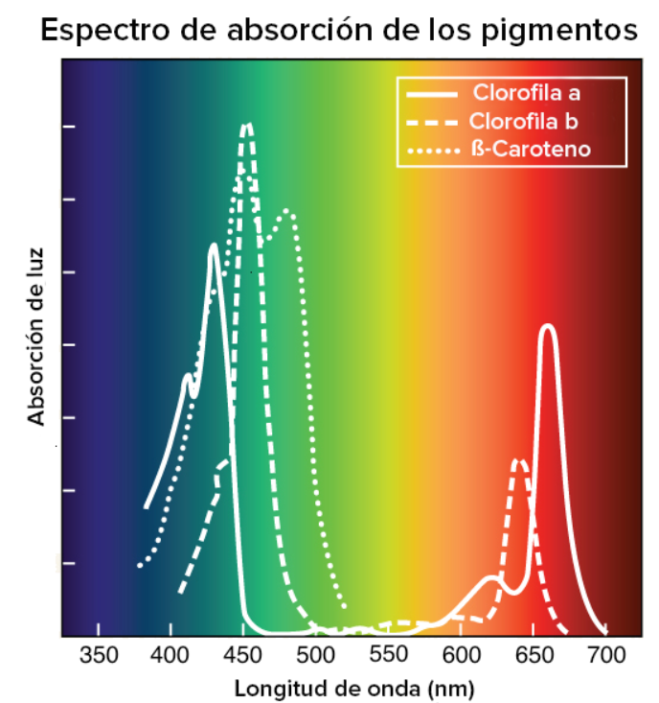
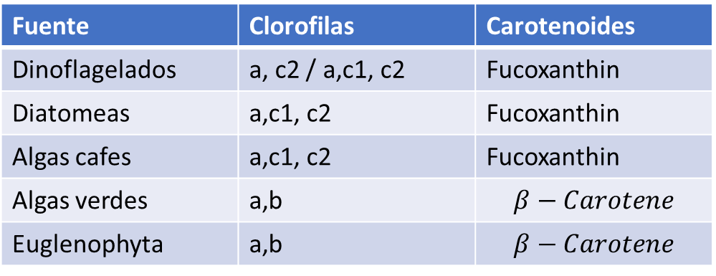
DESCRIPCIÓN DEL PROBLEMA
La clorofila c polar difiere de las clorofilas a , b , d y f en que son fitoporfirinas Mg en lugar de clorinas Mg.
La clorofila a (Chl-a) es útil para estimar biomasa de fitoplancton y la eutrofización ( Xu et al., 2019).
La temperatura es un parámetro que afecta las reacciones de los tipos de clorofila.
Fuente | Clorofilas | Carotenoides
Dinoflagelados | a, c2 / a,c1, c2 | Fucoxanthin
Diatomeas | a,c1, c2 | Fucoxanthin
Algas cafes | a,c1, c2 | Fucoxanthin
Algas verdes | a,b | $$β−Carotene$$
Euglenophyta | a,b | $$β−Carotene$$
GOVINDJEE, & SATOH, K. (1986)
https://cnx.org/contents/-CmzvUct@11/The-Light-Dependent-Reactions-of-Photosynthesis

Slide 4
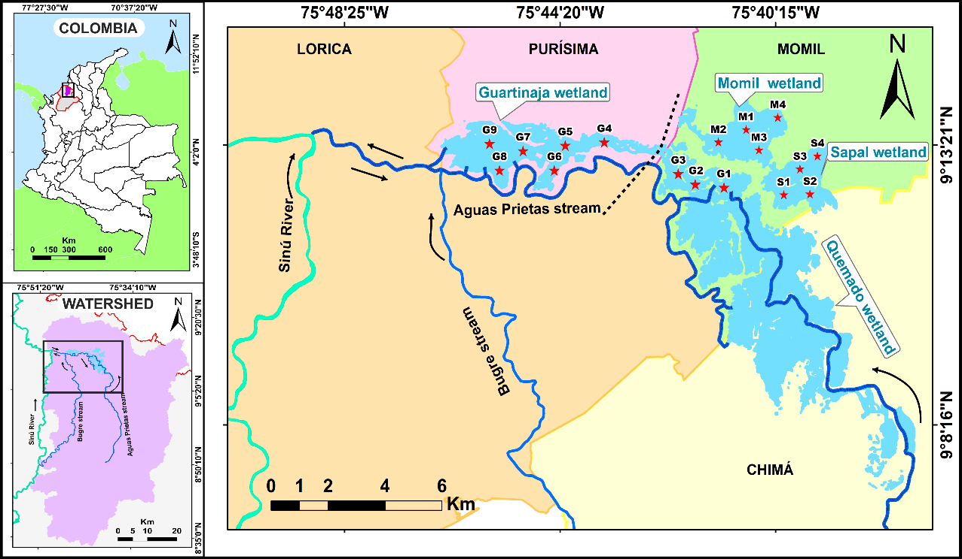
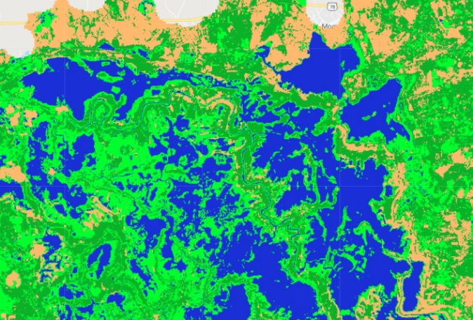
ZONA DE ESTUDIO
Ciénaga Grande del Bajo Sinú
Facultad de minas
Sede Medellín

Slide 5
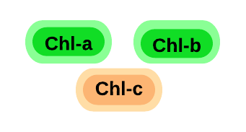

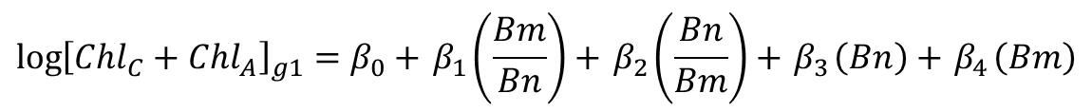
Modelos basados en reflectancia
GOVINDJEE, & SATOH, K. (1986)
Fuente | Clorofilas | Carotenoides
Dinoflagelados | a, c2 / a,c1, c2 | Fucoxanthin
Diatomeas | a,c1, c2 | Fucoxanthin
Algas cafes | a,c1, c2 | Fucoxanthin
Algas verdes | a,b | $$β−Carotene$$
Euglenophyta | a,b | $$β−Carotene$$
Esta relación esta basada al algoritmo OCx de la NASA ( O'Reilly, 2000 ; O'Reilly et al., 1998 )
$$g1=Dinoflagelados+Diatomeas+Algas cafes$$
$$\log{{\left[Chl_{C}+Chl_{A}\right]}_{g1}}=β_{0}+{ β}_{1}\left(\frac{Bm}{Bn}\right)+{ β}_{2}\left(\frac{Bn}{Bm}\right)+{ β}_{3}\left(Bn\right)+{ β}_{4}\left(Bm\right)$$
$$g2=Algas verdes+Euglonofita$$
$$\log{{\left[Chl_{B}+Chl_{A}\right]}_{g2}}=β_{0}+{ β}_{1}\left(\frac{Bm}{Bn}\right)+{ β}_{2}\left(\frac{Bn}{Bm}\right)+{ β}_{3}\left(Bn\right)+{ β}_{4}\left(Bm\right)$$
Medidas en campo

Slide 6


FUENTES DE INFORMACIÓN
S2B_MSIL2A_20211207T153619_N0301_R068_T18PVR_20211207T194623.SAFE
LC08_L2SP_009054_20211213_20211222_02_T1_MTL
Medidas en campo 2021/12/07
Facultad de minas
Sede Medellín

Slide 7
METODOS SUPERVISADOS
REGRESIÓN LINEAL
REGRESIÓN KNN
REGRESIÓN SVM
REGRESIÓN REDES NEURONALES
REGRESIÓN REDES ENSAMBLADOS
Facultad de minas
Sede Medellín

Slide 8
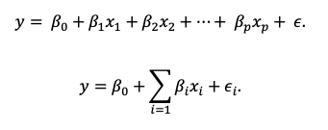
METODOS SUPERVISADOS
REGRESIÓN LINEAL
Facultad de minas
Sede Medellín

Slide 9
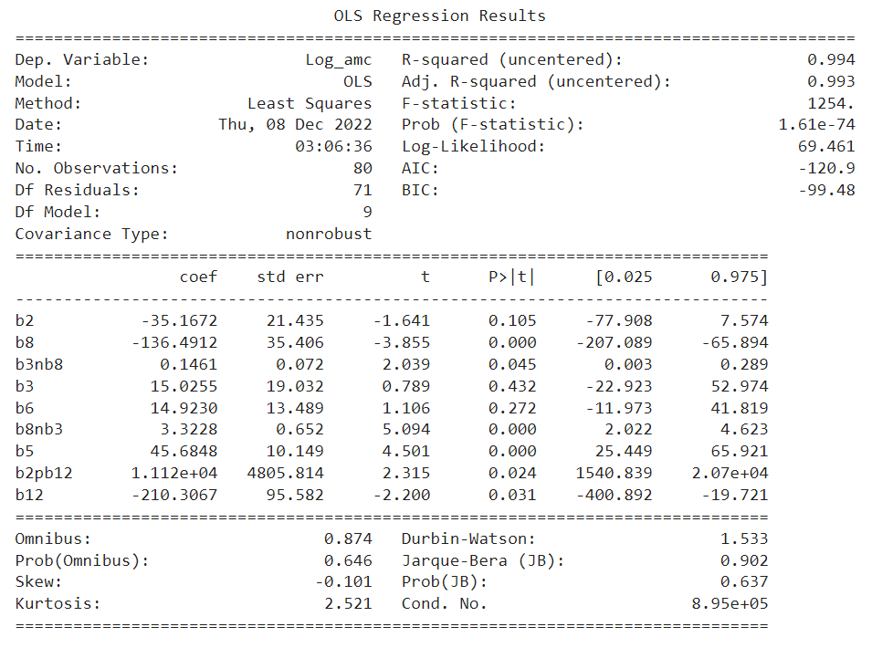
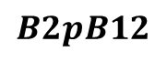


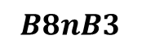
SIN INTERCEPCIÓN
R-squared : 0.994
Adjusted R-squared : 0.993
$$B8$$
$$B8nB3$$
$$B5$$
$$B2pB12$$
Facultad de minas
Sede Medellín

Slide 10
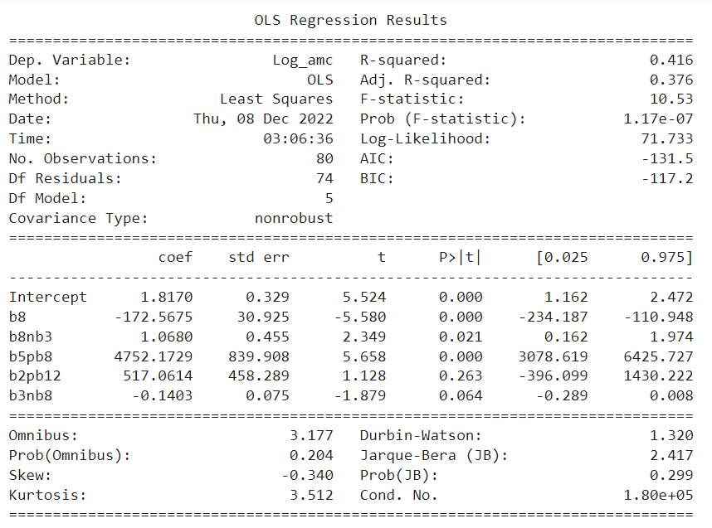
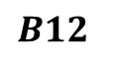
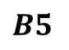
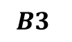
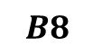
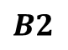
CON INTERCEPCIÓN
R-squared : 0.416
Adjusted R-squared : 0.376
$$B2$$
$$B3$$
$$B5$$
$$B8$$
$$B12$$
Facultad de minas
Sede Medellín

Slide 11
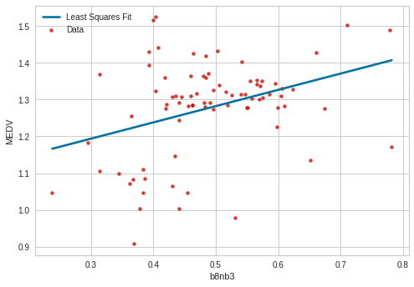
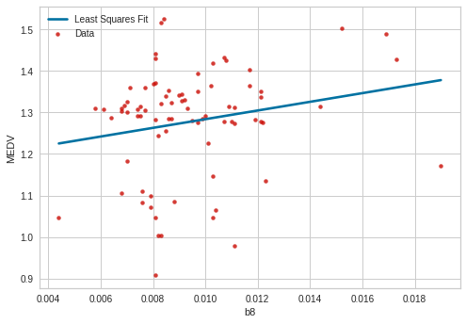
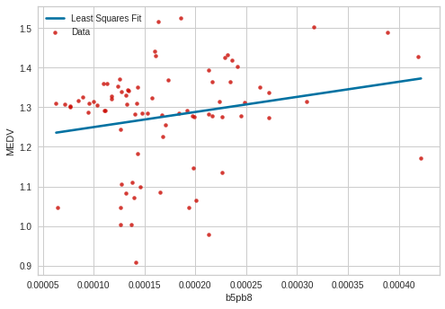
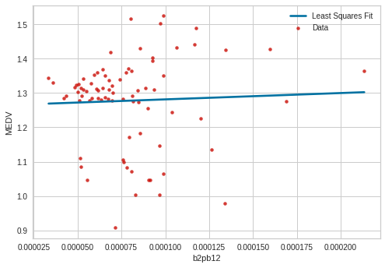
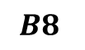
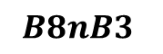
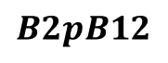
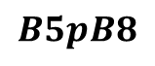
$$\log{{\left[Chl_{C}+Chl_{A}\right]}_{g1}}=B8 + B8nB3 +B5pB8 +B2pB12 +B3nB8$$
$$B8nB3$$
$$B8$$
Facultad de minas
Sede Medellín
$$B5pB8$$
$$B2pB12$$

Slide 12
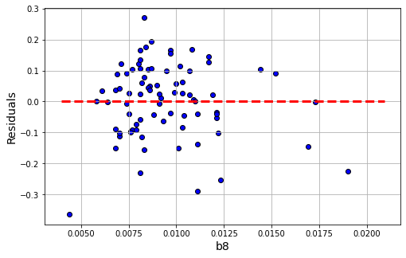
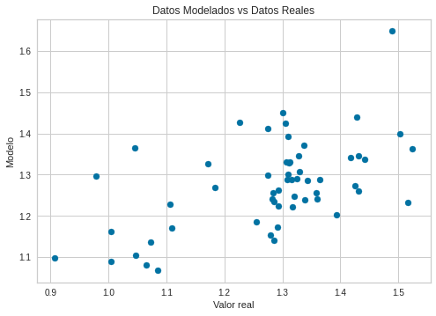
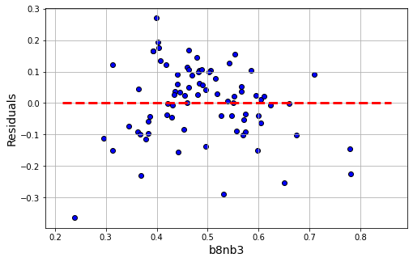
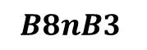
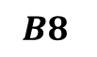
ERRORES
$$\log{{\left[Chl_{C}+Chl_{A}\right]}_{}}=B8 + B8nB3 +B5pB8 +B2pB12 +B3nB8$$
$$B8$$
Facultad de minas
Sede Medellín
$$B8nB3$$

Slide 13
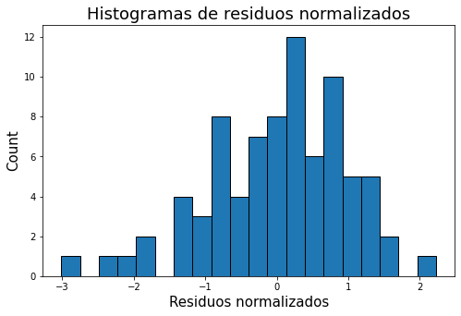
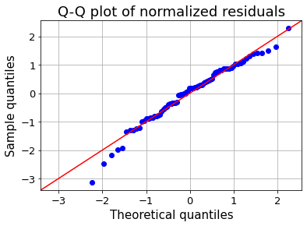
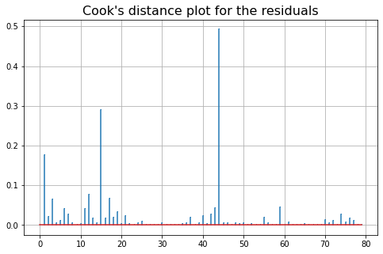
RESIDUOS NORMALIZADOS
The normality assumption may not hold
Facultad de minas
Sede Medellín

Slide 14
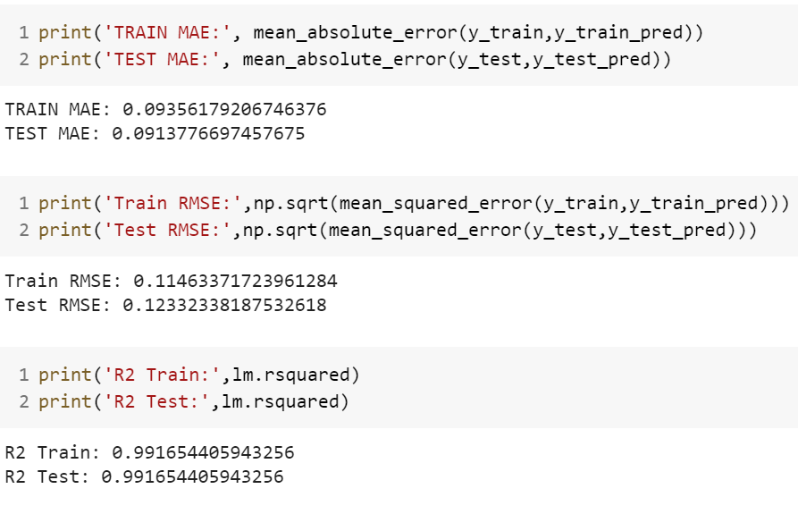
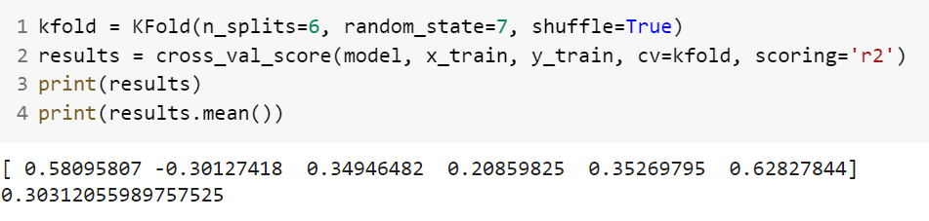
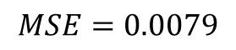
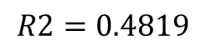
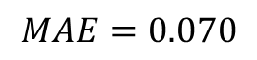
Regresión Lineal con Sklearn
METRICAS
$$\log{{\left[Chl_{C}+Chl_{A}\right]}_{g1}}=B8 + B8nB3 +B5pB8 +B2pB12 +B3nB8$$
Intercepto | 1.282860
B8 | -0.37136214
B8nB3 | 0.07554
B5pB8 | 0.29807
B2pB12 | 0.0110
B3nB8 | -0.07444
$$R2=0.4819$$
$$MSE=0.0079$$
$$MAE=0.070$$
VALIDACIÓN
Facultad de minas
Sede Medellín

Slide 15
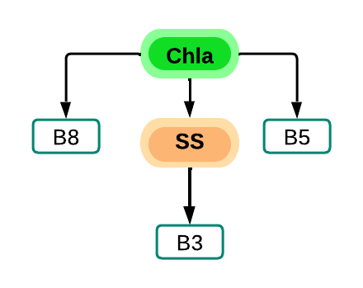
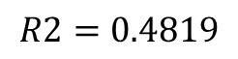
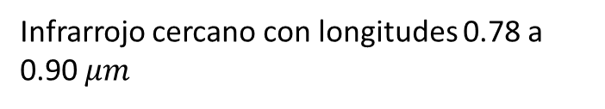
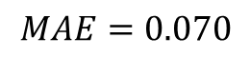
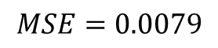
Regresión Lineal con Sklearn
$$\log{{\left[Chl_{C}+Chl_{A}\right]}_{g1}}=B8 + B8nB3 +B5pB8 +B2pB12 +B3nB8$$
Intercepto | 1.282860
B8 | -0.37136214
B8nB3 | 0.07554
B5pB8 | 0.29807
B2pB12 | 0.0110
B3nB8 | -0.07444
La banda 8 está presente en los términos de la ecuación.
Infrarrojo cercano con longitudes 0.78 a 0.90 $μm$
Se ha demostrado que las combinaciones de bandas de NIR (B8), rojo(B4 o B5) y verde (B3) en los sensores Sentinel recuperan Chla en algunas aguas costeras e interiores (Zhigang et al., 2020)
$$R2=0.4819$$
Los estudios anteriores a menudo empleaban combinaciones de bandas, como la relación entre el azul y el verde, la relación entre el infrarrojo cercano y la banda roja (Cao et al., 2020) .
$$MSE=0.0079$$
$$MAE=0.070$$
Facultad de minas
Sede Medellín

Slide 16
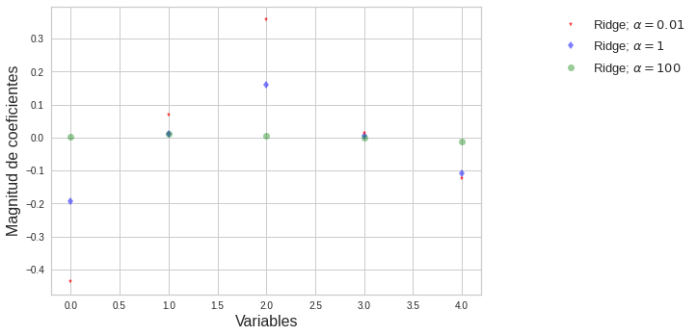
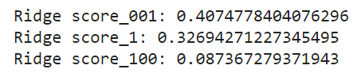
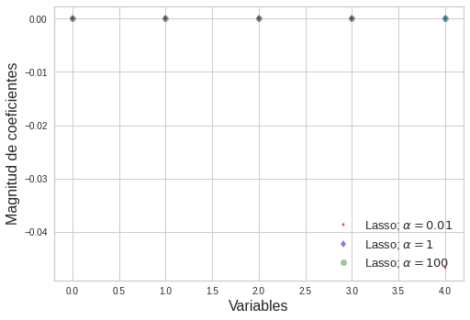
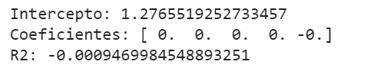
Ridge regression
Lasso regression
Facultad de minas
Sede Medellín

Slide 17
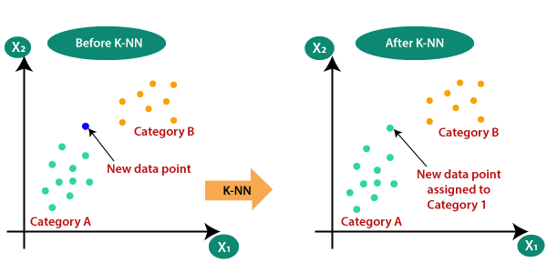
METODOS SUPERVISADOS
REGRESIÓN KNN
Facultad de minas
Sede Medellín

Slide 18


REGRESIÓN KNN
Facultad de minas
Sede Medellín

Slide 19

METODOS SUPERVISADOS
SUPPORT VECTOR MACHINE
Facultad de minas
Sede Medellín

Slide 20


SUPPORT VECTOR MACHINE
Facultad de minas
Sede Medellín

Slide 21

METODOS SUPERVISADOS
REDES NEURONALES
Facultad de minas
Sede Medellín

Slide 22



REDES NEURONALES
hidden_layer_sizes=(15,15,15,15)
max_iter=600
Facultad de minas
Sede Medellín

Slide 23

METODOS SUPERVISADOS
METODOS ENSAMBLADOS
Facultad de minas
Sede Medellín

Slide 24


RandomizedSearchCV
RandomForestRegressor
{'n_estimators': 200,
'min_samples_split': 5,
'min_samples_leaf': 2,
'max_features': 'sqrt',
'max_depth': 40,
'bootstrap': False}
GridSearchCV
{'bootstrap': True,
'max_depth': 5,
'min_samples_leaf': 3,
'min_samples_split': 5,
'n_estimators': 2000}
Facultad de minas
Sede Medellín

Slide 25
COMPARACIÓN DE LOS METODOS
Método | Score
Ensamblados | 0.623
Redes Neuronales | 0.273
SVM | 0.057
KNN | 0.377
Lineal | 0.4819
Facultad de minas
Sede Medellín

Slide 26

COMPARACIÓN DE LOS METODOS
$$\log{{\left[Chl_{C}+Chl_{A}\right]}_{g1}}=B8 + B8nB3 +B5pB8 +B2pB12 +B3nB8$$
Facultad de minas
Sede Medellín

Slide 27
BIBLIOGRAFIA
Li, S., Song, K., Wang, S., Liu, G., Wen, Z., Shang, Y., Lyu, L., Chen, F., Xu, S., Tao, H., Du, Y., Fang, C., & Mu, G. (2021). Quantification of chlorophyll-a in typical lakes across China using Sentinel-2 MSI imagery with machine learning algorithm. Science of the Total Environment, 778, 146271. https://doi.org/10.1016/j.scitotenv.2021.146271
GOVINDJEE, & SATOH, K. (1986). Fluorescence Properties of Chlorophyll b- and Chlorophyll c-Containing Algae. Light Emission by Plants and Bacteria, 497–537. https://doi.org/10.1016/B978-0-12-294310-2.50023-8.
Shaik, I., Mohammad, S., Nagamani, P. v., Begum, S. K., Kayet, N., & Varaprasad, D. (2021). Assessment of chlorophyll-a retrieval algorithms over Kakinada and Yanam turbid coastal waters along east coast of India using Sentinel-3A OLCI and Sentinel-2A MSI sensors. Remote Sensing Applications: Society and Environment, 24, 100644. https://doi.org/10.1016/J.RSASE.2021.100644
Xu, M., Liu, H., Beck, R., Lekki, J., Yang, B., Shu, S., Kang, E. L., Anderson, R., Johansen, R., Emery, E., Reif, M., & Benko, T. (2019). A spectral space partition guided ensemble method for retrieving chlorophyll-a concentration in inland waters from Sentinel-2A satellite imagery. Journal of Great Lakes Research, 45(3), 454–465. https://doi.org/10.1016/j.jglr.2018.09.002
Zhang, J., Fu, P., Meng, F., Yang, X., Xu, J., & Cui, Y. (2022). Estimation algorithm for chlorophyll-a concentrations in water from hyperspectral images based on feature derivation and ensemble learning. Ecological Informatics, 71, 101783. https://doi.org/10.1016/J.ECOINF.2022.101783
MUCHAS GRACIAS
Facultad de minas
Sede Medellín

Slide 28

MUCHAS GRACIAS
Facultad de minas
Sede Medellín

